Slide 1

ITIL
Katarzyna Gromnicka

Slide 2
ITIL - definicja
ITIL (Information Technology Infrastructure Library) to zbiór najlepszych praktyk zarządzania usługami IT, stosowany od 1989 roku. Jest to biblioteka zawierające usystematyzowane podejście do zarządzania usługami IT, sprawdzone i polecane przez największe firmy informatyczne na świecie. Znajomość proponowanego przez ITIL procesowego modelu zarządzania staje się znaczącym elementem poprawiającym jakość funkcjonowania działów i organizacji działających w obszarze IT. ITIL, dzięki zdefiniowanym celom i przejrzystym wskazówkom przebiegu procesów, pozwala na dostarczanie użytkownikom usług informatycznych na najwyższym poziomie, przy jednoczesnym obniżeniu kosztów. Może być stosowany z powodzeniem niezależnie od wielkości organizacji, wykorzystywanych technologii, producentów i dostawców.

Slide 3
ITIL - korzyści
Optymalizacja i redukcja kosztów świadczenia usług IT, dzięki podejściu do zarządzania IT jak do biznesu,
Standaryzacja i zwiększenie przewidywalności usług IT,
Usprawnienie komunikacji i współpracy na linii Biznes – Klient,
Większe zaangażowanie IT, dzięki partnerskiemu podejściu,
Lepsze zarządzanie jakością poprzez ciągłe doskonalenie usług.
Biblioteka ITIL wprowadza wspólny język i słownik pojęć, systematykę procesów IT oraz relacji pomiędzy nimi. Niewątpliwą zaletą ITIL jest możliwość dostosowania założeń metodyki do własnych potrzeb (zgodnie z zasadą “Przyjmij i dopasuj”) oraz zastosowania jej w każdej organizacji, niezależnie od jej wielkości i charakteru działalności – zarówno w biznesie jak i organizacjach non-profit.

Slide 4

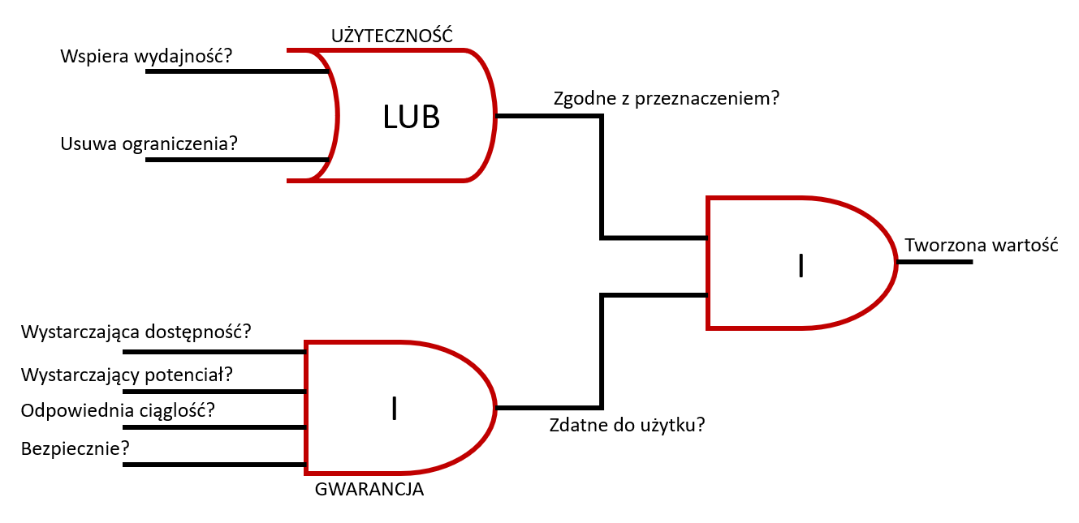



Co to jest usługa?
Wyniki biznesowe
WARTOSĆ
Preferencje
Postrzeganie
Usługa = wartość dodana
Notes:
Jedynie klient jest właściwą osobą, która by stwierdzić czy usługa dostarcza wartość.
Nawet jeśli dana usługa jest bardzo wartościowa dla pewnego klienta, może być całkowicie bezużyteczna dla kogoś innego.

Slide 5
Rodzaje usług
Usługa podstawowa
Usługa zapewniająca uzyskanie podstawowych wyników oczekiwanych przez jednego lub wielu odbiorców,
Usługa podstawowa dostarczana jest z określonym poziomem użyteczności i gwarancji,
Usługa umożliwiająca
Usługa potrzebna do dostarczenia usługi podstawowej,
Usługa umożliwiające nigdy nie są oferowane jako odrębna usługa i nie zawsze są widoczne dla odbiory,
Usługa rozszerzająca
Usługa dodawana do usługi podstawowej, czyniąca ją bardziej atrakcyjną dla odbiorców,
Poprawia satysfakcję klienta.

Slide 6
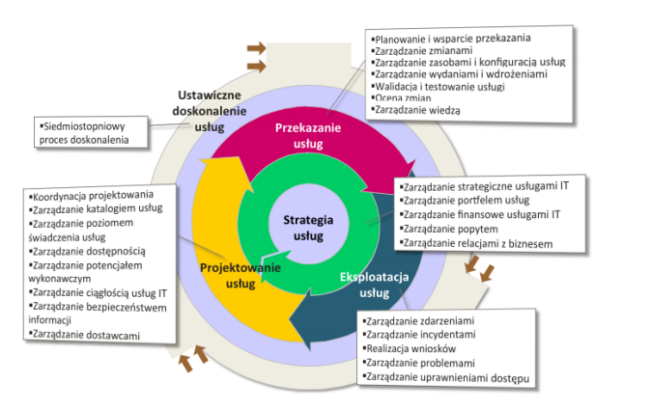
ITIL – cykl życia usługi

Slide 7
Strategia usług (Service strategy)
Zarządzanie strategiczne usługami IT
Zarządzanie portfelem usług
Zarządzanie finansowe usługami IT
Zarządzanie popytem
Zarządzanie relacjami z biznesem

Slide 8
Zarządzanie strategiczne usługami IT
Odpowiada za zdefiniowanie i utrzymanie czterech kluczowych elementów strategii:
Perspektywy strategicznej dostawcy usług informatycznych (czyli jego misji i wizji),
Pozycji strategicznej, która odróżnia go od innych dostawców na rynku,
Planów strategicznych zorganizowania komponentów usług niezbędnych do ich świadczenia,
Powtarzalnych wzorców organizacji (patterns) w odniesieniu do usług i zarządzania tymi usługami.

Slide 9
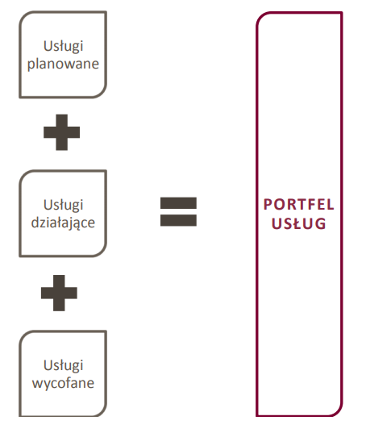
Zarządzanie portfelem usług

Slide 10
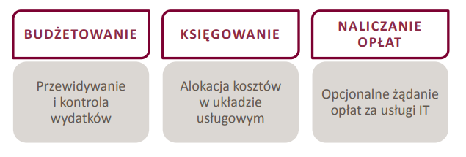
Zarządzanie finansowe usługami IT

Slide 11


Zarządzanie popytem

Slide 12

Zarządzanie relacjami z biznesem

Slide 13
Projektowanie usług
Koordynacja projektowania
Zarządzanie katalogiem usług
Zarządzanie poziomem świadczenia usług
Zarządzanie dostępnością
Zarządzanie potencjałem wykonawczym
Zarządzanie ciągłością usług IT
Zarządzanie bezpieczeństwem informacji
Zarządzanie dostawcami

Slide 14

Koordynacja projektowania

Slide 15
Zarządzanie katalogiem usług
Cele:
Zarządzanie informacjami znajdującymi się w katalogu usług i zapewnienie, że są kompletne i aktualne
Zakres:
Dostarczanie i utrzymywanie kompletnych informacji o wszystkich usługach przekazanych do eksploatacji lub w trakcie przekazania do eksploatacji
Wartość dla biznesu:
Dostarczenie biznesowi (klientom) kompletnego, spójnego obrazu będących w użyciu usług IT, jaki jest zamierzony cel ich stosowania, procesy biznesowe, które dane usługi wspierają oraz powiązane poziomy usług

Slide 16
Zarządzanie poziomem świadczenia usług
SLR – service level requirements
Wymagania klienta dotyczące usługi IT,
Bazują na celach biznesowych i są podstawą do wynegocjowania docelowych poziomów usługi SLT,
SLA –service level agreement
Umowa pomiędzy dostawcą usługi IT, a jego klientami. Opisuje usługi IT, docelowe poziomy tych usług oraz obowiązki obu stron,
Umowa SLA może obejmować wiele usług IT jak rownież możę dotyczyć wielu klientów,
SLT – service level target
Udokumentowane w SLA zoobowiązania,
Docelowe poziomy usług bazują na wymaganiach SLR, a ich dotrzymanie jest niezbędne w celu osiągnięcia oczekiwanych wyników biznesowych. Cele powinny być zgodne z modelem SMART i oparte o kluczowe wskaźniki wydajności.
SLA –service level agreement
OLA (operational level agreement) – umowa pomiędzy dostawcą usług IT i inną częścią tej organizacji,
UC (underpinning contract) – kontrakt pomiędzy dostawcą usług IT a dostawcą zewnętrznym

Slide 17

Zarządzanie dostępnością

Slide 18
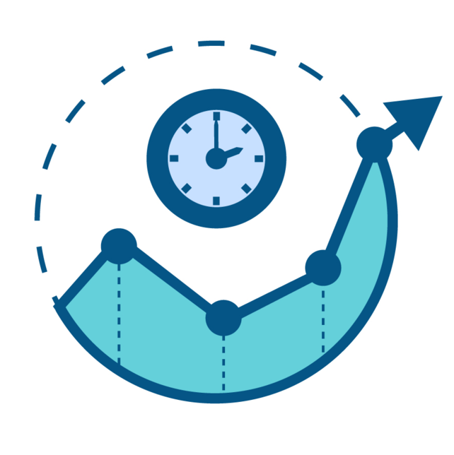
Zarządzanie potencjałem wykonawczym

Slide 19
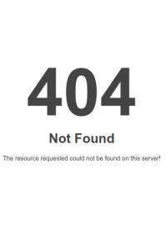
Zarządzanie ciągłością usług IT

Slide 20
Zarządzanie bezpieczeństwem informacji
Poufność – dostęp do danych, informacji, zasobów i usług IT jest ograniczony tylko dla osób, które mają prawo ten dostęp uzyskać
Integralność – zasoby informacyjne są spójne, kompletne i chronione przed nieupoważnioną lub niewłaściwą modyfikacją
Dostępność – zasoby informacyjne są dostępne i zdatne do użytku w razie potrzeby, a system, który je dostarcza potrafi odeprzeć ataki i zapobiec błędom
Autentyczność i niezaprzeczalność – operacje biznesowe, wymiana informacji pomiędzy stronami muszą być bezpieczne, poufne i wiarygodne

Slide 21

Zarządzanie dostawcami

Slide 22
Przekazanie usług
Planowanie i wsparcie przekazania
Zarządzanie zmianami
Zarządzanie zasobami i konfiguracją usług
Zarządzanie wydaniami i wdrożeniami
Walidacja i testowanie usługi
Ocena zmian
Zarządzanie wiedzą

Slide 23

Planowanie i wsparcie przekazania

Slide 24
Zarządzanie zmianami
Zmiana standardowa
Wcześniej zatwierdzona (preautoryzowana) zmiana o niskim ryzyku, stosunkowo prosta, często wykonywana i możliwa do opisania procedurą.
Zmiana pilna
Zmiana, która musi być wdrożona jak najszybciej.
Zmiana normalna (zmiana zwykła)
Zmiana, która nie jest zmianą pilną ani standardową. Realizowana w ramach zdefiniowanych kroków procesu Zarządzanie zmianą.

Slide 25

Zarządzanie zasobami i konfiguracją usług

Slide 26

Zarządzanie wydaniami i wdrożeniami

Slide 27
Walidacja i testowanie usługi
Środowisko deweloperskie
Środowisko testowe
Środowisko produkcyjne

Slide 28

Ocena zmian

Slide 29

Zarządzanie wiedzą

Slide 30
Eksploatacja usług
Zarządzanie zdarzeniami
Zarządzanie incydentami
Realizacja wniosków
Zarządzanie problemami
Zarządzanie usprawnieniami dostępu

Slide 31
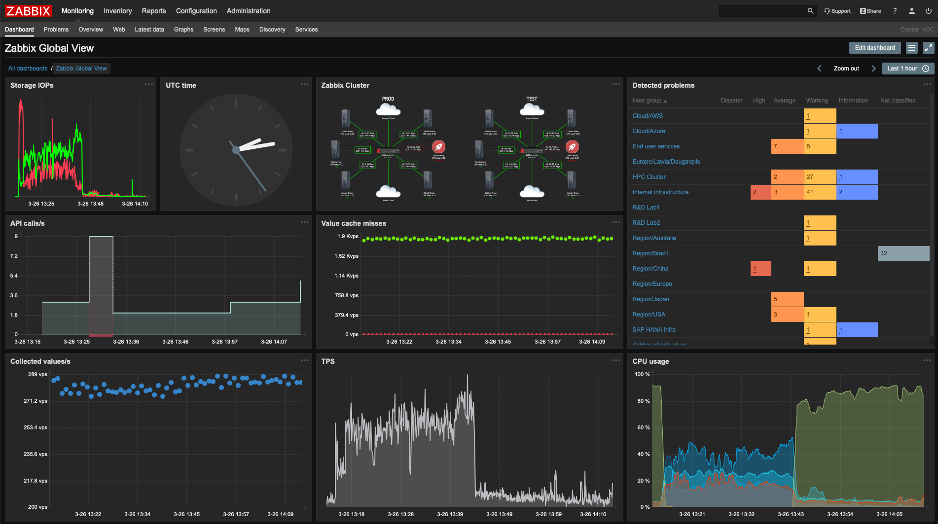
Zarządzanie zdarzeniami

Slide 32

Zarządzanie incydentami

Slide 33

Realizacja wniosków

Slide 34
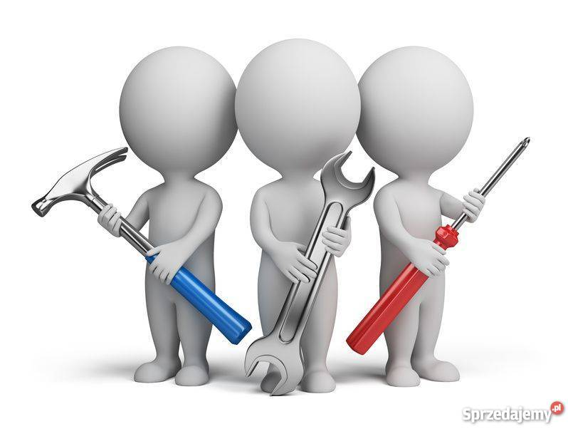
Zarządzanie problemami

Slide 35

Zarządzanie usprawnieniami dostępu

Slide 36
Ustawiczne doskonalenie usług
Siedmiostopniowy proces doskonalenia

Slide 37
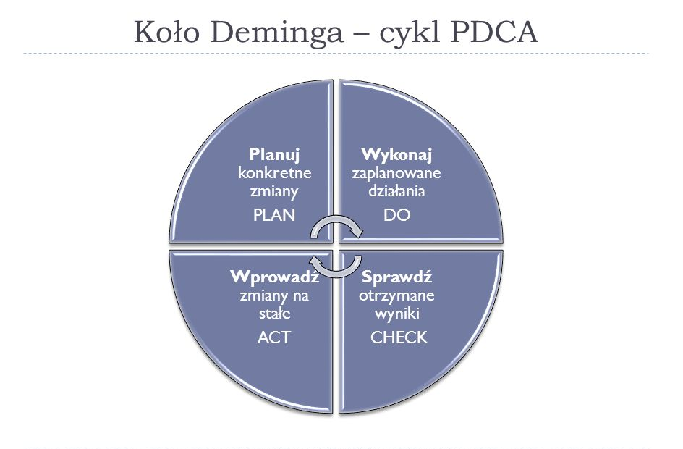
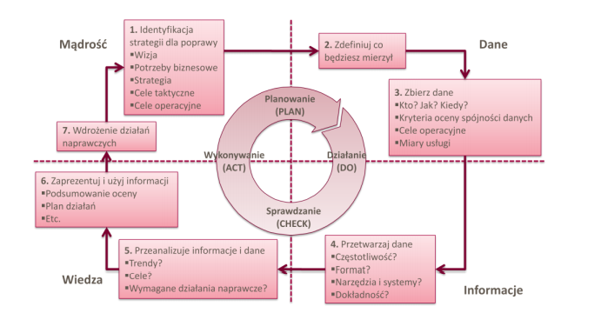
Siedmiostopniowy proces doskonalenia

